Slide 1


12 COSAS PARA HACER CUANDO USTED ES CRITICADO.
INTRODUCCION:
Todos vamos a ser criticados en un momento u otro. A veces con razón, a veces injustamente.
A veces la crítica de los demás a nosotros es dura e inmerecida.
A veces, es posible que la necesitemos.
¿Cómo respondemos a la crítica?
No siempre lo hacemos de la mejor manera que deberíamos hacerlo, pero aquí hay algunas cosas que podemos pensar cuando los demás nos critiquen.

Slide 2

12 COSAS PARA HACER CUANDO USTED ES CRITICADO.
ESCUCHE ANTE DE RESPONDER.
Sea pronto para oír. Santiago.1:19.
Esto puede ser difícil de hacer, porque nuestras emociones se levantan y nuestras mentes comienzan a pensar en maneras de refutar a la otra persona.
Ser pronto para oír significa que realmente tratamos de escuchar y considerar lo que la otra persona está diciendo. No sólo la anulamos. Aunque parezca injusta o inmerecida.

Slide 3

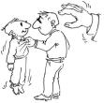
Ser tardo para hablar. Santiago.1:19.
No interrumpa o responda muy rápidamente. Permítales terminar.
Si usted habla demasiado rápido es posible hablar precipitadamente o con ira.
Ya que en las muchas palabras la transgresión es inevitable.
Proverbios.11:19; 17:27.
SEA TARDO PARA RESPONDER PIENSE PRIMERO ANTE DE RESPONDER.
NO RESPONDA A LA PRISA, PIENSE MEDITE Y RESPONDA.

Slide 4


Sea lento para enojarse. Santiago.1:19.
¿Por qué? Debido a que Santiago 1:19-20.
Dice que la ira del hombre no obra la justicia de Dios. La ira no hará que alguien haga lo correcto.
Recuerde, Dios es lento para la ira, paciente con los que le ofenden.
Cuánto más debemos serlo nosotros como hijos y seguidores de Jesús. nosotros como hijos y seguidores de Jesús.
Ya que es mejor el lento para la ira que el poderoso. Proverbios.16:32; Eclesiastes.7:9. El enojo no nos ayudara a responder como debemos responder con calma y verdad.

Slide 5

No responder con maldición. I Pedro.2:23. “y quien cuando le ultrajaban, no respondía ultrajando; cuando padecía, no amenazaba, sino que se encomendaba a aquel que juzga con justicia”
Hablando acerca de ser injustamente acusado – Jesús lo fue, sin embargo, continuó confiando en su Padre y no respondía con maldición.
No debemos devolver mal por mal. I Pedro.3:9. No actuar de la misma manera que la otra persona actúa.
NO RESPONDA CON MALDICION, PORQUE NO DEBEMOS DEVOLVER MAL POR MAL.

Slide 6
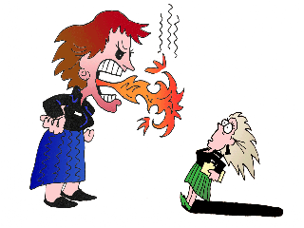
De una respuesta suave. Proverbios.15:1. “La suave respuesta aparta el furor, mas la palabra hiriente hace subir la ira.”
Tenga misericordia incluso a los que le ofenden, así como Dios es misericordioso con nosotros cuando le ofendemos.
Debemos saber cómo responder a cada persona. Colosenses.4:6.

Slide 7
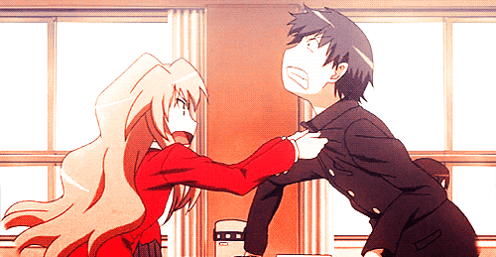
No defendernos con demasiada rapidez. Hechos.5:8. La actitud defensiva puede salir de un orgullo y de un espíritu no dispuesto a ser enseñado.
Cuando solo estamos a la defensiva, no vamos a escuchar bien, ni vamos actuar bien.
Pensemos y meditemos en lo que nos están diciendo.
Debemos considerar lo que podría ser verdad en la crítica, incluso si se proporciona de forma deficiente.
Incluso si se da con la intención de herir o burlarse, aún puede haber algo digno de consideración.
Dios podría estar hablando con usted a través de esta persona.

Slide 8
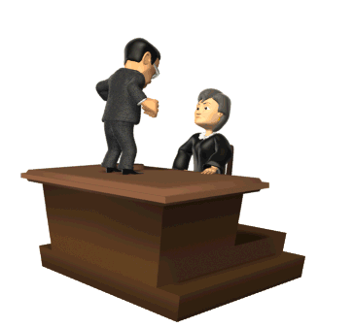

Dios siempre nos escuchas a pesar que no tener la razón o verdad.
Dios le dijo al pueblo de Israel que trajeran sus argumentos.
Isaias.1:18.
Nosotros debemos considerar todos los argumentos.
Por ejemplo Adán y Eva. Genesis.3:11-13.
DEBEMOS DE ESCUCHAR CON MUCHA ATENCION.

Slide 9
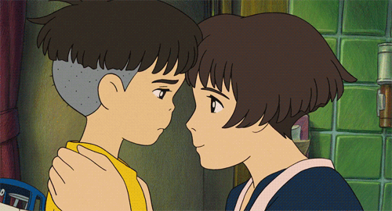
Recuerde la cruz. Jesús en la cruz dijo la expresión más humilde y de amor.
Lucas.23:34. Debemos estar dispuesto a perdonar, aunque cuando sea injusta la crítica o para dañar nuestra reputación.
Considere el hecho de que tiene puntos ciegos. Mateo.7:5.
No siempre podemos vernos a nosotros mismos con precisión.
Tal vez esta persona está viendo algo que no puede ver por usted mismo.
DEBEMOS ESTAR DISPUESTOS A PERDONAR AUN A AQUELLOS QUE NOS CRITICAN.

Slide 10
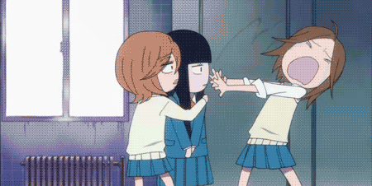
Ore por las críticas. Pida a Dios sabiduría.
Salmo.32:8. “Yo te haré saber y te enseñaré el camino en que debes andar; te aconsejaré con mis ojos puestos en ti.”
Aunque la crítica sea mentira debemos orar para que la persona reconozca su pecado y pueda arrepentirse.

Slide 11
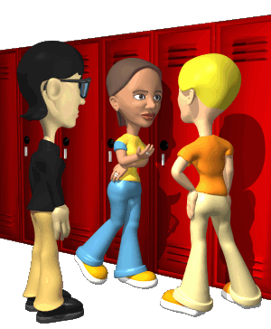
Pregunte a los demás por su opinión.
Su crítica podría estar en lo cierto o completamente fuera de lugar. Si se trata de un área de pecado o debilidad en su vida, entonces otros lo han visto.
Considere la fuente. No haga esto demasiado rápido, pero tenga en cuenta los posibles motivos de la otra persona, su nivel de experiencia o sabiduría, etc.
Pueden criticarte para hacerte daño o pueden no saber de lo que están hablando.
ESCUCHE SIEMPRE CON ATENCION, NO SE AMARGUE.

Slide 12

CONCLUSION:
Mientras estemos en este mundo siempre seremos criticado de una o de otra manera, no podemos evitar las criticas, pero si podemos actuar de la mejor manera en cuanto a la critica sea verdad o mentira.
Dependerá de nosotros cuando nos critiquen, si actuamos de la mejor manera como Jesús actuó y salir victorioso, o podemos ser vencidos por la crítica.
Actuemos de la mejor manera ante las críticas de los demás, aun cuando esta venga de algún hermano en Cristo.

Slide 13



PLAN DE SALVACIÓN SEGÚN DIOS
¿Que debo hacer
para ser salvo…?
DIOS
“EL SEÑOR AÑADÍA CADA DÍA A LA IGLESIA LOS QUE HABÍAN DE SER SALVOS”
HECHOS.2:47
“por cuanto todos pecaron, y están destituidos de la gloria de Dios” Romanos. 3:23.
P
E
C
A
D
O
BAUTIZARSE. Hech.2:38.
CONFESAR. Rom.10:9-10.
Cristo es Él Salvador de los que le obedecen
“…y habiendo sido perfeccionado, vino a ser autor de eterna salvación para todos los que le obedecen” Hebreos.5:9.
ARREPENTIRSE. Hech.17:30.
CREER, Mar.16:15-16.
OIR, Rom.10:17.

Slide 14

DIOS NOS BENDIGA A TODOS.

